Slide 1


PRÉ-CÁLCULO
Conjuntos numéricos – Irracionais e Reais
Profª Juliana Schivani
docente.ifrn.edu.br/julianaschivani
profjuliana.matematica@gmail.com

Slide 2

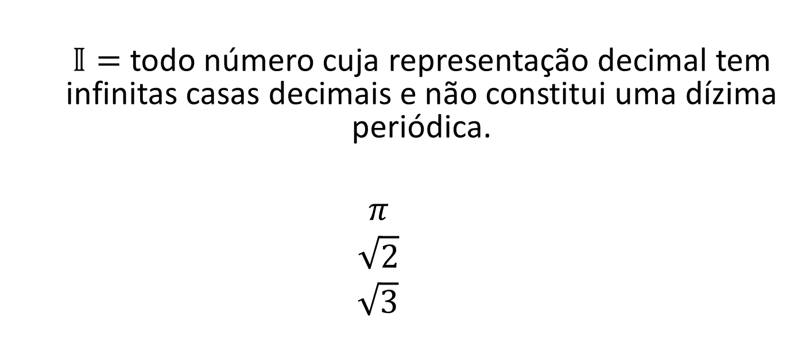

CONJUNTO $𝕀$
  $𝕀=$ todo número cuja representação decimal tem infinitas casas decimais e não constitui uma dízima periódica.
  $$π$$
  $$\sqrt{2}$$
  $\sqrt{3}$

Slide 3

CONJUNTO $𝕀$
  Se $\sqrt[m]{x} ∈𝕀 ⟹$
  $$\sqrt[m]{x} =α,α_{1}α_{2}α_{3}…α_{n}$$
  $$\sqrt[m]{x}=α+ \frac{α_{1}}{10}+ \frac{α_{2}}{100}+ \frac{α_{3}}{1000}+…+ \frac{a_{n}}{{10}^{n}}$$
  $$\sqrt[m]{x}=α+ \frac{α_{1}}{{10}^{1}}+ \frac{α_{2}}{{10}^{2}}+ \frac{α_{3}}{{10}^{3}}+…+ \frac{a_{n}}{{10}^{n}}$$

Slide 4

CONJUNTO $𝕀$
  Qual a representação decimal de $\sqrt{3}$?

Slide 5



CONJUNTO $𝕀$
  Qual a representação decimal de $\sqrt{3}$?
  1ª casa decimal:

Slide 6



CONJUNTO $𝕀$
  Qual a representação decimal de $\sqrt{3}$?
  2ª casa decimal:

Slide 7





CONJUNTO $𝕀$
  Qual a representação decimal de $\sqrt{3}$?
  3ª casa decimal:

Slide 8




CONJUNTO $𝕀$
  Qual a representação decimal de $\sqrt{3}$?
  4ª casa decimal:
0

Slide 9

CONJUNTO $𝕀$
  Qual a representação decimal de $\sqrt{3}$?
  1,7320

Slide 10

CONJUNTO $ℝ$
  ℝ = {x; x é racional ou x é irracional}

Slide 11






CONJUNTO $ℝ$
$$ℚ$$
$$𝕀$$
$$ℤ$$
$$ℂ$$
$$ℝ$$
$$ℕ$$

Slide 12
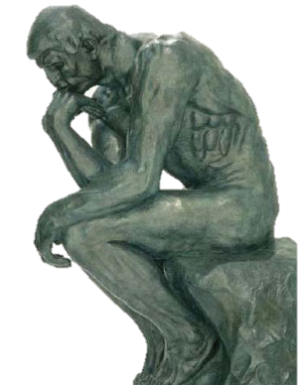
CONJUNTO $ℝ$
  Quantos números há entre 1 e 2?
  ℝ é um conjunto denso.

Slide 13

CONJUNTO $ℝ$
  $ℤ e ℕ$ são conjuntos densos?

Slide 14
CONJUNTO $ℝ$
  Elemento neutro aditivo e multiplicativo;
  Elemento simétrico aditivo e multiplicativo;
  Comutativo na adição;
  Associativo na multiplicação;
  Distributivo.

Slide 15





RAÍZES $ℝ$
  $\sqrt{9}=$
  $$3$$
  $\sqrt{0,9}=$
  $$0,9 ?$$

Slide 16
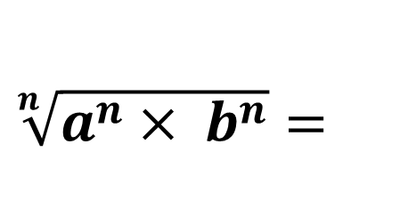
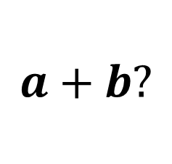
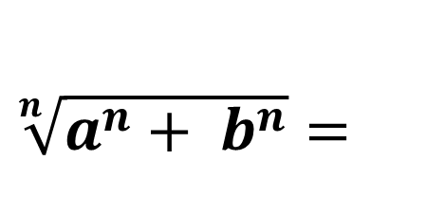
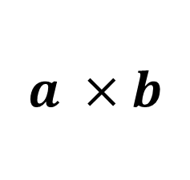
RAÍZES $ℝ$
  $\sqrt[n]{a^{n}× b^{n}}=$
  $$a ×b$$
  $\sqrt[n]{a^{n}+ b^{n}}=$
  $$a+b?$$

Slide 17
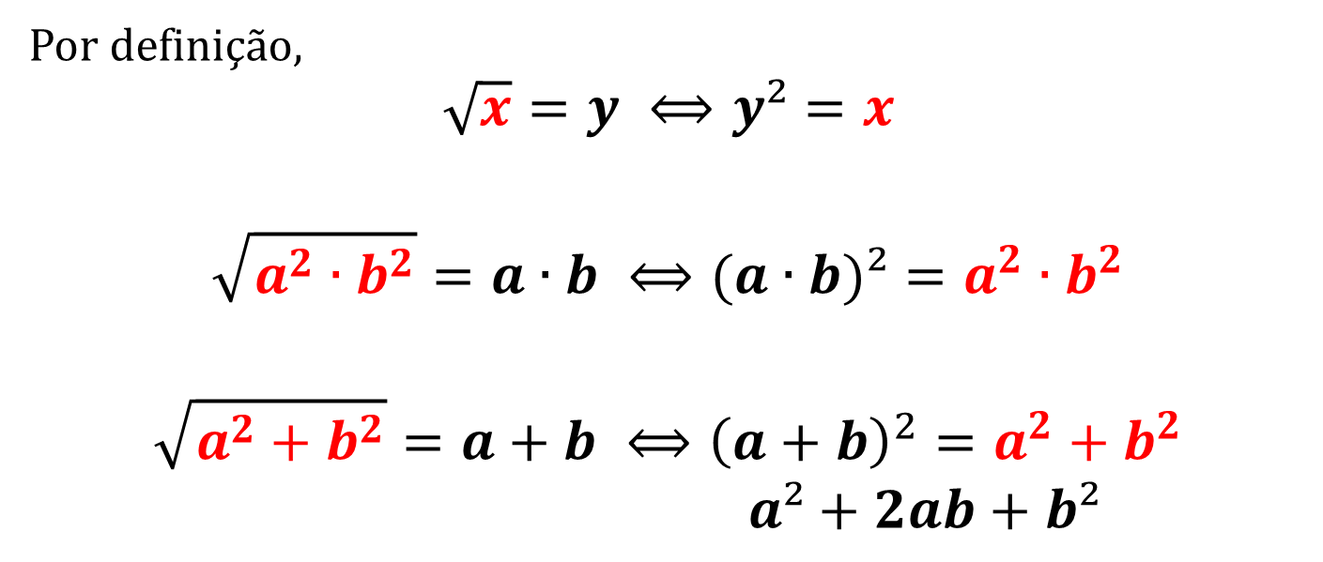
RAÍZES $ℝ$
  Por definição,
  $$\sqrt{x}=y ⟺y²=x$$
  $$\sqrt{a^{2}∙b^{2}}=a∙b ⟺(a∙b)²=a^{2}∙b^{2}$$
  $$\sqrt{a^{2}+b^{2}}=a+b ⟺{\left(a+b\right)}^{2}=a^{2}+b^{2}$$
  $$a²+2ab+b²$$

Slide 18
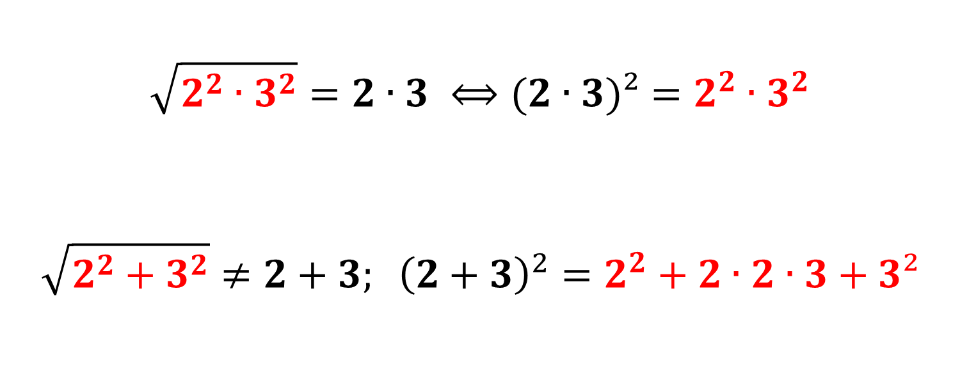
RAÍZES $ℝ$
  $$\sqrt{2^{2}∙3^{2}}=2∙3 ⟺(2∙3)²=2^{2}∙3^{2}$$
  $$\sqrt{2^{2}+3^{2}}≠2+3; {\left(2+3\right)}^{2}=2^{2}+2∙2∙3+3²$$

Slide 19








RAÍZES $ℝ$
  $\sqrt[m]{a^{n}}=$
  $$a^{ \frac{n}{m}}$$
  ${\left(\sqrt[m]{a}\right)}^{m}=$
  $$a$$
  $\sqrt[m]{\sqrt[n]{a}}=$
  $$\sqrt[m∙n]{a}$$
  ${\left(\sqrt[n]{a}\right)}^{p}=$
  $\sqrt[n]{a^{p}}$

Slide 20
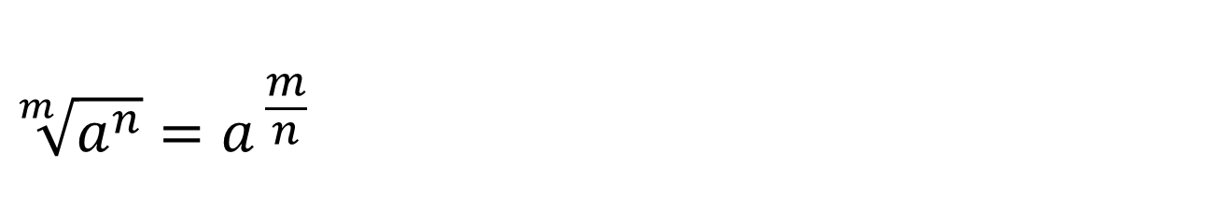
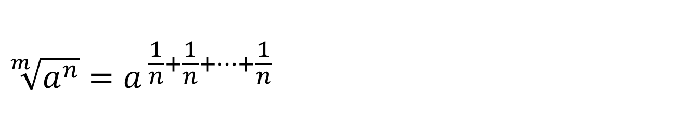
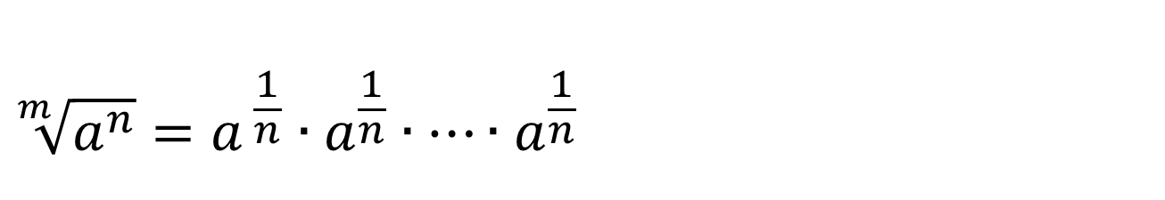
RAÍZES $ℝ$
  $$\sqrt[m]{a^{n}}=a^{ \frac{1}{n}}∙a^{\frac{1}{n}}∙…∙a^{\frac{1}{n}}$$
m vezes
  $$\sqrt[m]{a^{n}}=a^{ \frac{1}{n}+\frac{1}{n}+…+\frac{1}{n}}$$
  $$\sqrt[m]{a^{n}}=a^{ \frac{m}{n}}$$
m vezes

Slide 21
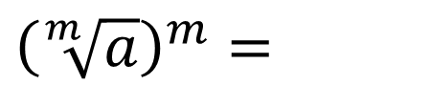

RAÍZES $ℝ$
  $$a$$
  ${\left(\sqrt[m]{a}\right)}^{m}=$
  $\sqrt[m]{a}=b ⟺b∙b∙… ∙b=a$
m vezes
  $b^{m}=b∙b∙… ∙b=a$
m vezes

Slide 22

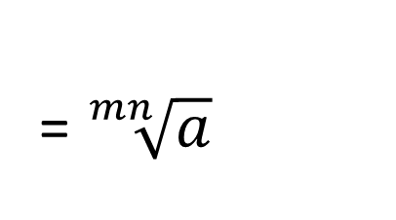






RAÍZES $ℝ$
  $\sqrt[m]{\sqrt[n]{a}}=$
  = $\sqrt[mn]{a}$
  $$x$$
  $$(\sqrt[m]{\sqrt[n]{a}})^{m}=x^{m}$$
  $\sqrt[n]{a}= x^{m}$
  $(\sqrt[n]{a})^{n}= x^{mn}$
  $a= x^{mn}$
  $$\sqrt[mn]{a}=\sqrt[mn]{x^{mn}}$$

Slide 23




RAÍZES $ℝ$
  ${\left(\sqrt[n]{a}\right)}^{p}=$
  $\sqrt[n]{a^{p}}$
  $$x$$
  $$(x)^{n}=(\sqrt[n]{a})^{n}$$
  $$x^{n}=a$$
  $$(x^{n})^{p}= a^{p}$$
  $$a^{p}= x^{np}= x^{pn}=(x^{p})^{n}$$
  $$a^{p}=(x^{p})^{n}$$
  $$x^{p}= \sqrt[n]{a^{p}}$$
  $$(\sqrt[n]{a})^{p}= \sqrt[n]{a^{p}}$$

Slide 24
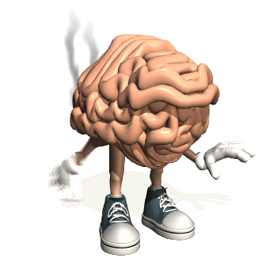
EXERCÍCIOS

Slide 25
PRÉ-CÁLCULO
Conjuntos numéricos – Racionais
Profª Juliana Schivani
docente.ifrn.edu.br/julianaschivani
profjuliana.matematica@gmail.com

